Slide 1



Notes:
1

Slide 2



着力构建推进生态文明建设和
环境保护的四梁八柱

Slide 3

目 录
第一章 深入贯彻落实党中央、国务院关于生态文明建设和环境保护的新思想新论断新要求
第二章 着力构建推进生态文明建设和环境保护的四梁八柱
第三章 全力开创环境保护事业发展新局面

Slide 4

第一章
深入贯彻落实党中央、国务院关于生态文明建设和环境保护的新思想新论断新要求

Slide 5
  深刻认识生态文明建设和环境保护重大意义
1
  作出生态文明建设总体部署
本章概要
2
  积极探索环境保护新路
3
  让生态系统休养生息
4
  认真解决关系民生的突出环境问题
5
  完善生态文明建设制度体系
6

Slide 6

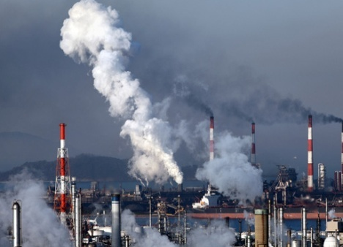
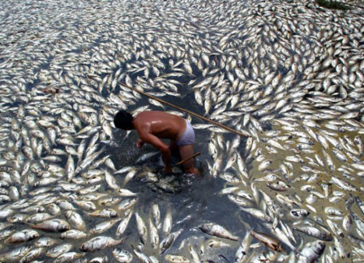
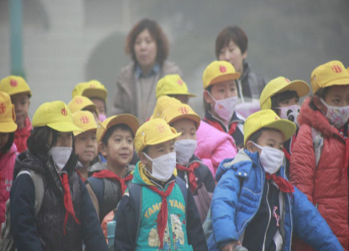

  一、深刻认识生态文明建设和环境保护重大意义
功在当代、利在千秋的事业
绿水青山就是金山银山
保护改善生态环境就是保护和发展生产力
关系人民福祉、民族未来的大计
紧迫性 艰巨性
重要性 必要性
实现中华民族伟大复兴中国梦
的重要内容

Slide 7
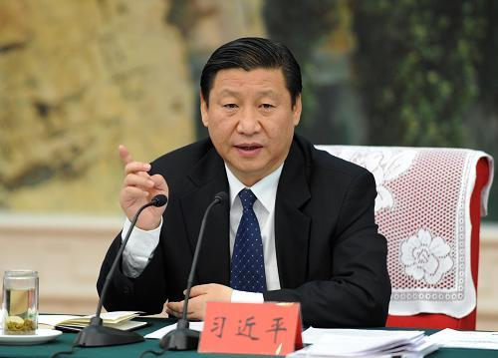
  二、作出生态文明建设总体部署
树立尊重自然、顺应自然、保护自然的生态文明理念
坚持节约资源和保护环境的基本国策
坚持节约优先、保护优先、自然恢复为主的方针

Slide 8






  三、积极探索环境保护新路
污染速度
经济速度
污染速度
经济速度
  牺牲结构和环境 换速度
耗能排放减法
经济发展加法

Slide 9

  四、让生态系统休养生息
第一条 重要生态功能区的保护红线
第二条 生态脆弱区或敏感区保护红线
第三条 生物多样性保育区红线
第四条 18亿亩耕地红线
生态红线

Slide 10
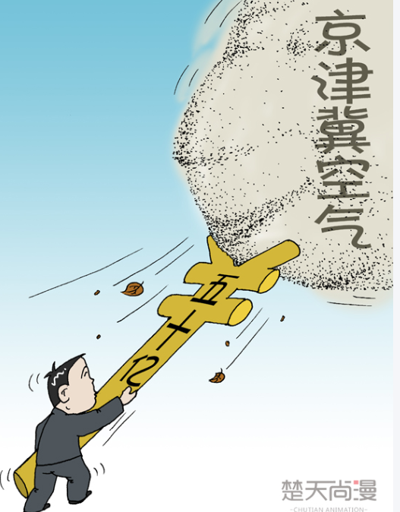

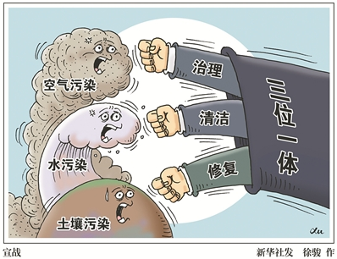
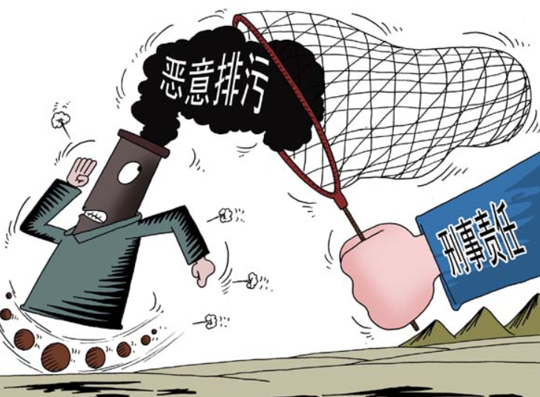

五、认真解决关系民生的突出环境问题
良好生态环境是最公平的公共产品，是最普惠的民生福祉。

Slide 11
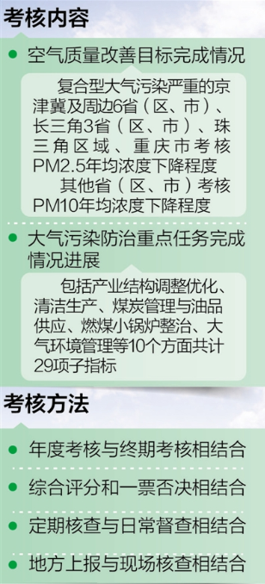
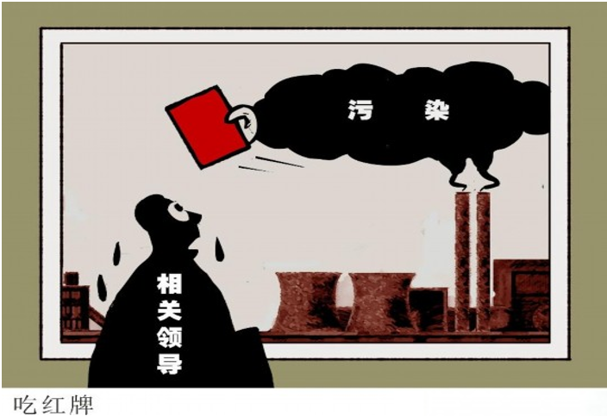
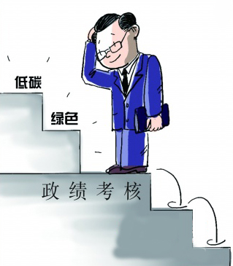
  六、完善生态文明建设制度体系
环境污染必须追责，
甚至终身追责
生态文明指标
纳入政绩考核，一票否决

Slide 12

认真学习和深入研讨《关于贯彻落实习近平总书记重要讲话精神的任务分工》体会
一是对生态文明建设重大意义的认识更加清醒
二是对生态文明建设根本要求的领会更加深入
三是对生态文明建设重大任务的把握更加清晰
四是对生态文明建设的责任担当更加坚定

Slide 13
第二章
着力构建推进生态文明建设和
环境保护的四梁八柱

Slide 14
1
  以积极探索环境保护新路为实践主体，
  进一步丰富环境保护的理论体系
本章概要
  以新修订的《环境保护法》实施为龙头，
  形成有力保护生态环境的法律法规体系
2
3
以深化生态环保体制改革为契机，建立严格
监管所有污染物的环境保护组织制度体系
  以打好大气、水、土壤污染防治三大战役
  为抓手，构建改善环境质量的工作体系
4

Slide 15
以积极探索环境保护新路为实践主体，丰富完善环境保护的理论体系。
以大力推进生态文明建设为契机，理顺健全环境保护职
能和组织系统。
十二五
期间四件
大事
1
3
2
4
以修改《环境保
护法》为龙头，全面构建环境法律法规框架。
以完成节能减排为主要任务，着力推进环境质量改善。

Slide 16

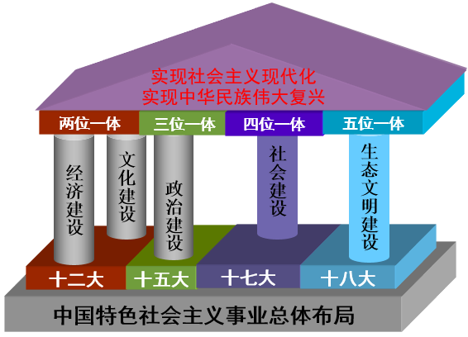
新形势
新任务
围绕建设美丽中国深化
生态文明体制改革，加快生态文明制度建设。
生态文明建设纳入五位一体

Slide 17
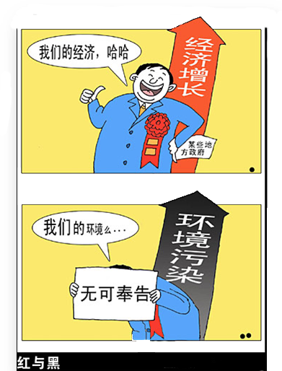
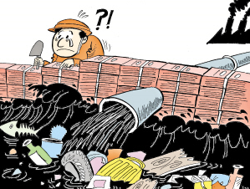
  一、以积极探索环境保护新路为实践主体，
  进一步丰富环境保护理论体系
推进生态文明建设的有效路径
先污染后治理、牺牲环境
换取经济增长
经济发展与环境保护割裂

Slide 18

  一、以积极探索环境保护新路为实践主体，
  进一步丰富环境保护理论体系
视野
实践
理念
体制
新
思路
既要借鉴西方发达国家治理污染的经验教训，又要结合我国国情和发展阶段，探索环境保护新路

Slide 19
  一、以积极探索环境保护新路为实践主体，
  进一步丰富环境保护理论体系
探索环境保护新路
双击添加标题文字
根本要求
着眼点
正确处理经济发展
与环境保护的关系
加快推进环境
管理战略转型
树立保护生态环境就是保护生产力、改善生态环境就是发展生产力的理念
迫切需要提高环境治理体系和治理能力现代化水平

Slide 20
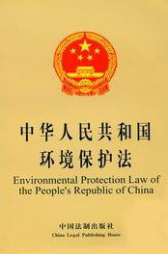
二、以新修订的《环境保护法》实施为龙头，
形成有力保护生态环境的法律法规体系
创新理念
完善制度
推进生态文明建设的强大武器
多元共治
强化执法
2014年4月24日新修订的《环境保护法》在四方面有重大突破和创新

Slide 21
二、以新修订的《环境保护法》实施为龙头，
形成有力保护生态环境的法律法规体系
法律的生命在于实施
在创新理念方面
在多元共治方面
推进生态文明建设的立法目的，
促进人与自然和谐的理念，
保护优先的基本原则，
强化政府责任和公众参与
在完善制度方面
在强化执政方面
要求建立资源环境承载能力监测预警机制，注重运用市场手段和经济政策。
首次明确了“环境监察机构”的法律地位，授予环保部门许多新的监管权力。

Slide 22
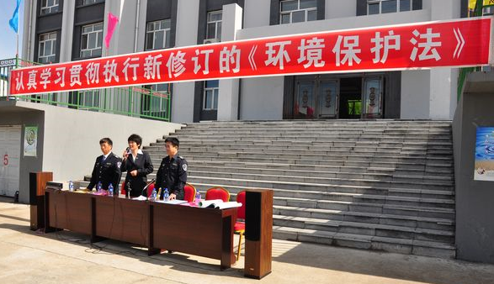
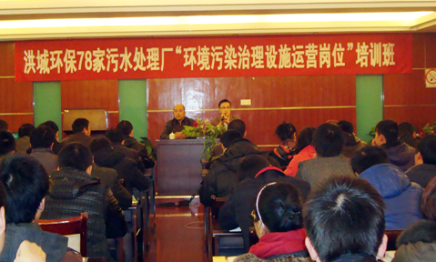

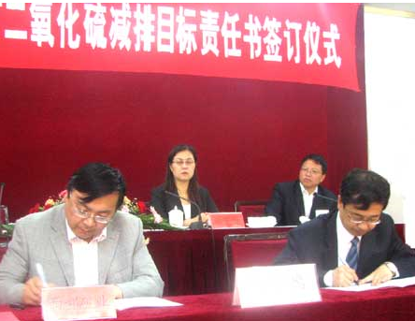
二、以新修订的《环境保护法》实施为龙头，
形成有力保护生态环境的法律法规体系
法律的生命在于实施
要广泛宣传
要组织培训轮训
要完善相关法律法规
要做好实施基础工作

Slide 23
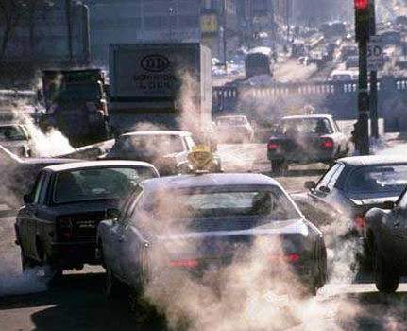
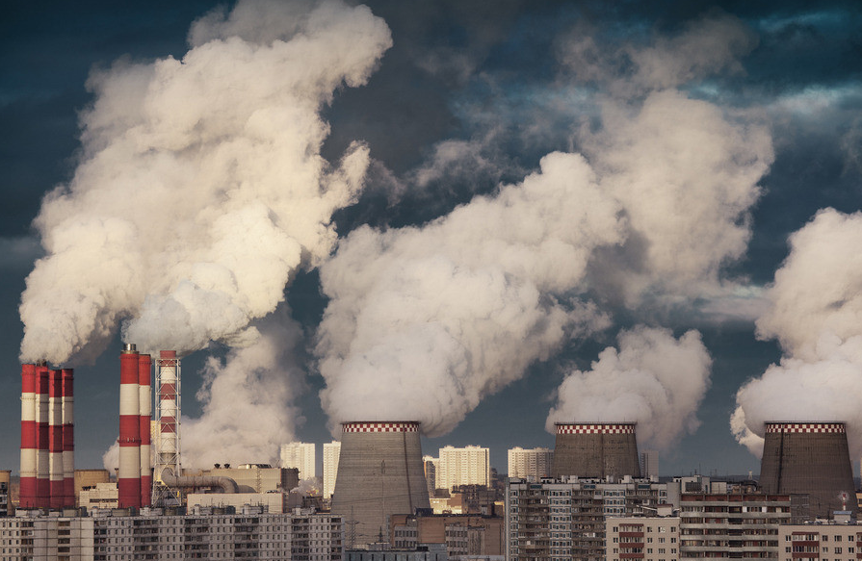
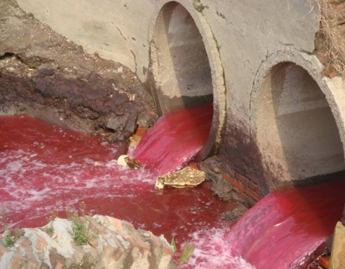
三、以深化生态环保体制改革为契机，建立
严格监管所有污染物的环境保护组织制度体系
推进生态文明建设的组织保障
对所有污染物实行统一监管

Slide 24
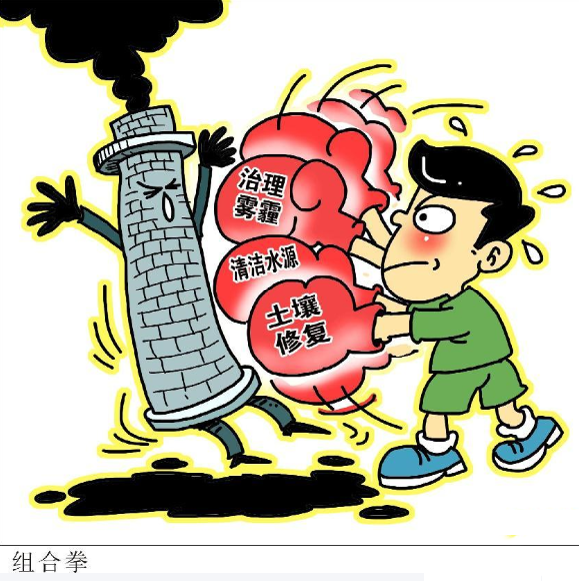
四、以打好大气、水、土壤污染防治三大战役
为抓手，构建改善环境质量的工作体系
推进生态文明建设的主战场

Slide 25


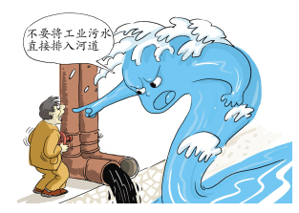
四、以打好大气、水、土壤污染防治三大战役
为抓手，构建改善环境质量的工作体系
继续把大气污染防治作为重中之重
电器土壤恢复
强化水污染防治
抓好土壤污染治理

Slide 26
第三章
全力开创环境保护事业发展新局面

Slide 27
  突出抓好大气、水和土壤污染
1
  继续强化主要污染物减排
2
本章概要
加快推进生态保护领域改革
3
  采取综合设施推动经济转型升级
4
  着力深化生态保护
5
  严格执法监督和应急管理
6
  全面推进环境信息公开
7
  切实抓好教育实践活动整改落实
8

Slide 28
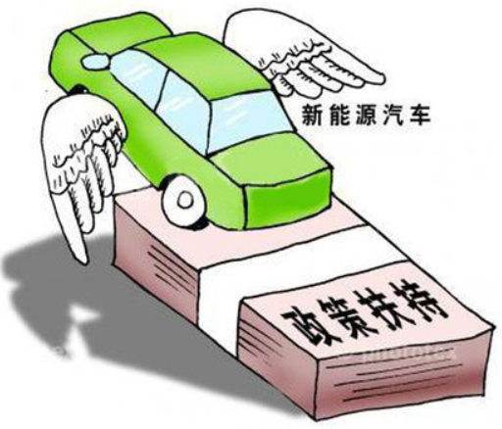
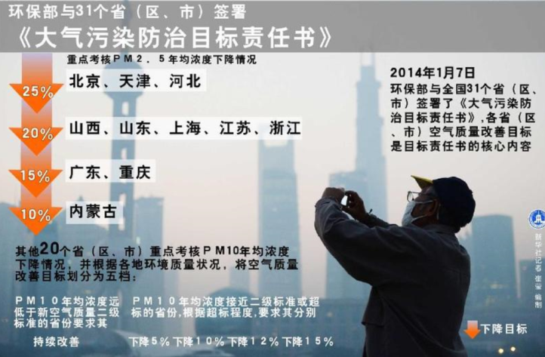


一、突出抓好大气、水和土壤污染防治
2.细化配套政策
环保部网站监测数据
1.分解落实责任
3.完善监测预警应急体系

Slide 29

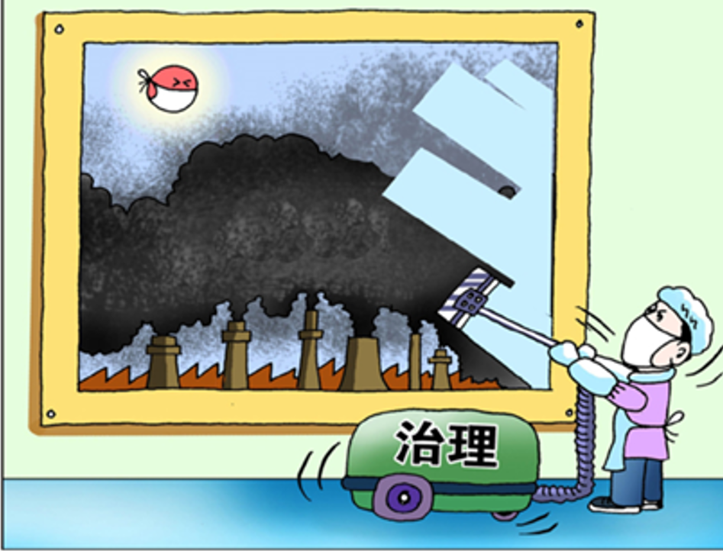

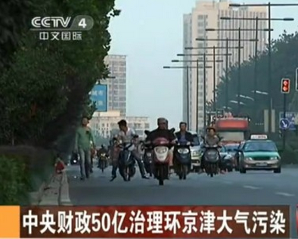
一、突出抓好大气、水和土壤污染防治
5.推进区域协作机制
还我蓝天
6.强化各项保障措施
4.加强大气综合治理

Slide 30
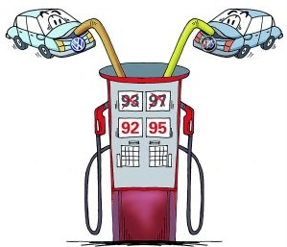
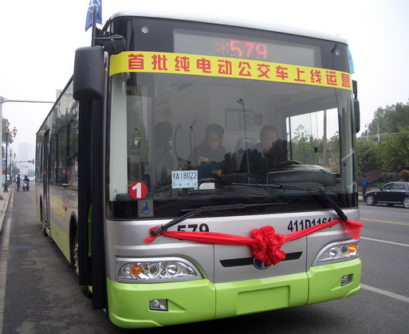
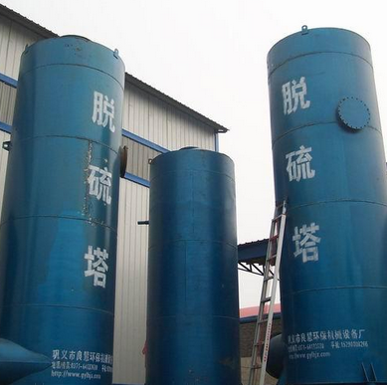
一、突出抓好大气、水和土壤污染防治
下一步
继续狠抓《大气十条》治理任务落实，
抓好重点行业综合整治。
燃油品质升级

Slide 31
二、继续强化主要污染物减排
主要污染物减排
10%
10%
1.前三项指标减排进展超过时间进度
9.9%
8%
8%
7.8%
7.1%
2.氮氧化物排放量
首次降至 2010年减排
基数以下
主要污染物总量减排是环保工作的硬抓手和重要平台
2%
化学需氧量
二氧化硫排放量
氨氮化物排放量
氮氧化物排放量
只完成总任务的20%
“十二五”规划2015年减排目标
过去三年实际排放量降幅

Slide 32
二、继续强化主要污染物减排
一是严格减排责任考核
二重点督办进度滞后的地区和项目
抓好六项工作
三是着力推进结构调整
四是持之以恒抓好“六厂（场）一车”重点工程
五是强化环境管理
六是完善相关制度

Slide 33
三、加快推进生态环境保护领域改革
严格监管所有污染物排放
的环境保护管理制度
完善发展评价体系，
建立生态建设目标体系
及时公布环境信息，
健全举报制度
建立空间规划体系，
划定生态保护红线
2014年
十项改革
重点任务
完善污染物排放许可制
实施主体功能区制度，
建立国家公园体制
对损害生态环境的责任者
实行赔偿制度
编制自然资源资产负债表，
研究环境资产核算方法
建立陆海生态系统保护
修复和污染防治机制
发展环保市场，
推行排污权交易制度
生态文明体制改革和生态环境保护管理体制
改革的顶层设计是硬骨头

Slide 34
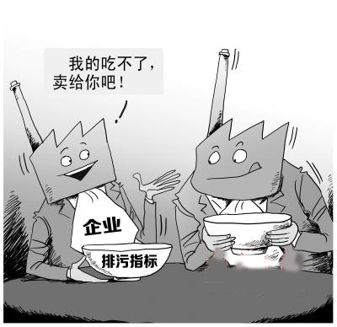
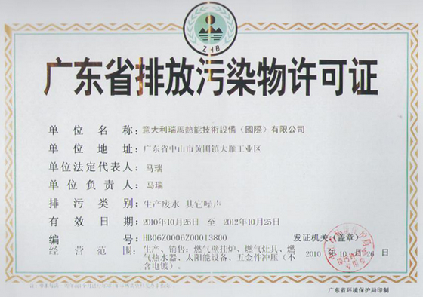

三、加快推进生态环境保护领域改革

Slide 35
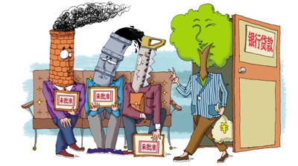
四、采取综合措施推动经济转型升级
引导地区和企业搞好经济发展
提质
对发展方式、
产业结构及布局
进行优化
先导
增值
倒逼
形成现实生产力和
创造绿色物质财富
推动发展方式转变

Slide 36

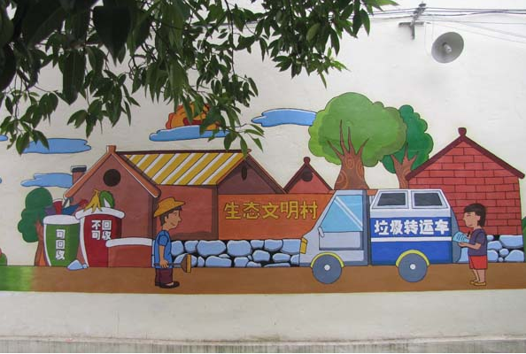
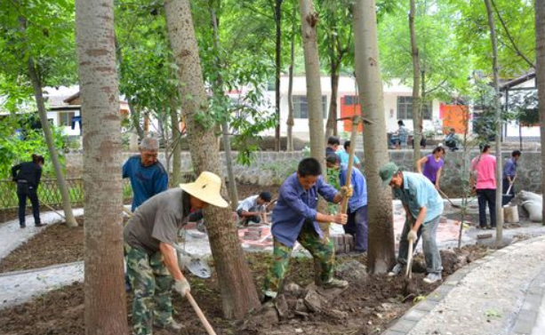
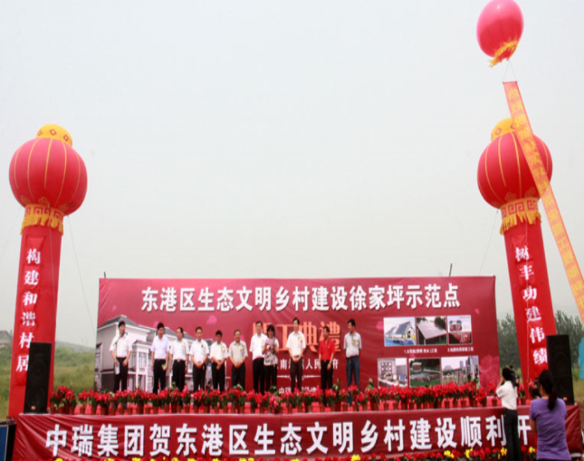
五、着力深化生态保护
“生态建设示范区”正式更名为
“生态文明建设示范区”
良好的自然生态系统是生态文明的重要标志，
生态文明建设示范区是大力推进生态文明建设
的重要载体和有力抓手

Slide 37

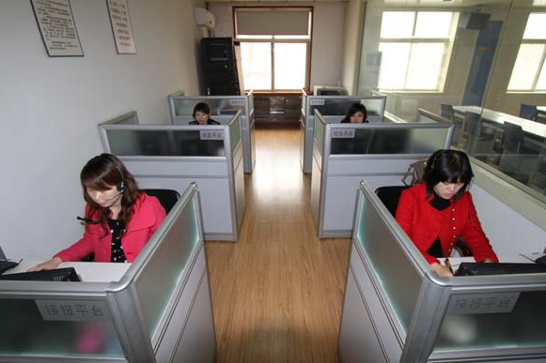
六、严格执法监督和应急管理
环境安全是国家安全的重要组成部分
石家庄市环保局环境应急中心
“12369”环保举报热线
三不
不定时间
不打招呼
不听汇报
三直
直奔现场
直接查处
直接曝光
环保执法能否“硬”起来很关键

Slide 38
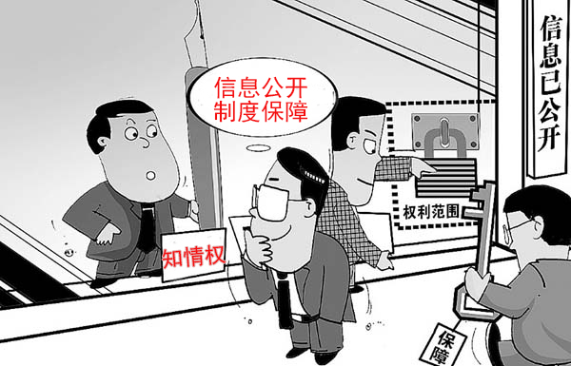
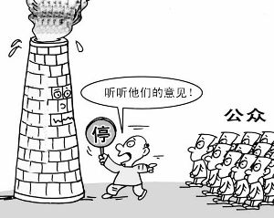

七、全面推进环境信息公开

Slide 39

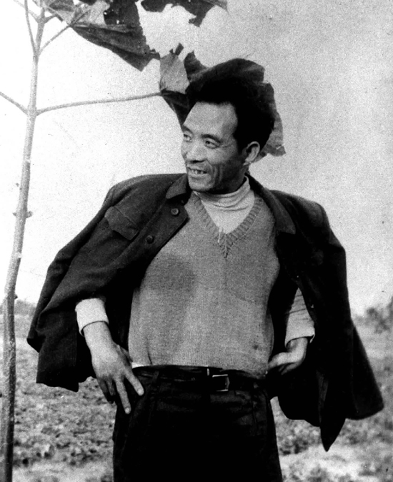

八、切实抓好教育实践活动整改落实
自觉抓好整改任务的落实
自觉履行“一岗双责”
自觉传承焦裕禄精神
人民的好公仆——焦裕禄同志

Slide 40
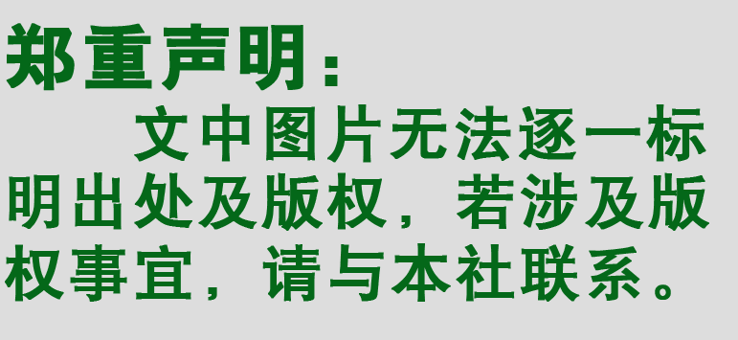

Slide 41

《时事报告》杂志是中央宣传部主管的时政月刊，是广大党员干部以及宣传、教育工作者认识、把握国内外形势政策、做好宣传教育工作的必备学习资料。
供各级领导干部讲形势、作报告和公开选拔、竞争上岗，大中专院校和中学思想政治课教师讲授形势与政策课和时事课，参加公务员考试以及关心国内外形势的读者使用。

Slide 42



Slide 43

《时事报告大学生版》是受教育部社科司和思政司委托，中宣部《时事报告》杂志社编辑出版，专供高校形势与政策课使用的权威教材。
每学年两期，分别于每学期开学前出版。

Slide 44

教育部职业与成人教育司委托，中宣部《时事报告》杂志社编辑出版的全国中职院校形势与政策教育唯一指定教材。
紧密结合中职院校德育课特点，解读政策、分析形势，传达就业信息，介绍行业发展与动态，帮助学生开拓眼界、提升素质。被誉为“填补空白的权威教材”。

Slide 45

《时事》高中版是教育部基础教育司委托，中宣部《时事报告》杂志社编辑出版的中学时事教育教学的专用教材。
紧密配合高中思想政治课教学，针对经济社会发展中的热点难点问题，为高中生答疑解惑，提供系统的高考时事复习资料。

Slide 46

教育部基础教育司委托，中宣部《时事报告》杂志社编辑出版的中学时事教育教学的专用教材。
根据教育部《思想品德》课新课标要求，深入浅出地宣传解读党和政府方针政策的新思路、新举措、新亮点；被政治教师誉为“动态教材”。

Slide 47

以介绍时事为主线，贴近小学生的认知特点，以图文并茂的形式，通俗易懂的文笔，向广大小学生介绍国家改革开放的成就和国内外热点，集时政性、知识性、趣味性为一身，为小学生了解时事、开阔眼界、增长知识提供了专门的动态教材。

Slide 48




